Slide 1

Tiết 10+11 – Bài 6: ĐO KHỐI LƯỢNG
Ms. Ngan

Slide 2
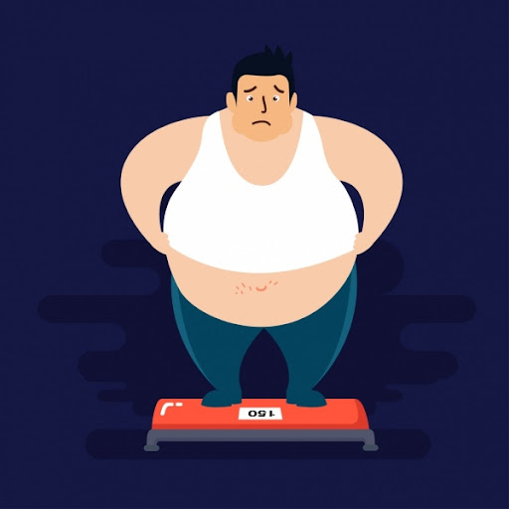
KHỞI ĐỘNG
Làm thế nào để biết chính xác số cân nặng hiện tại của bạn?

Slide 3
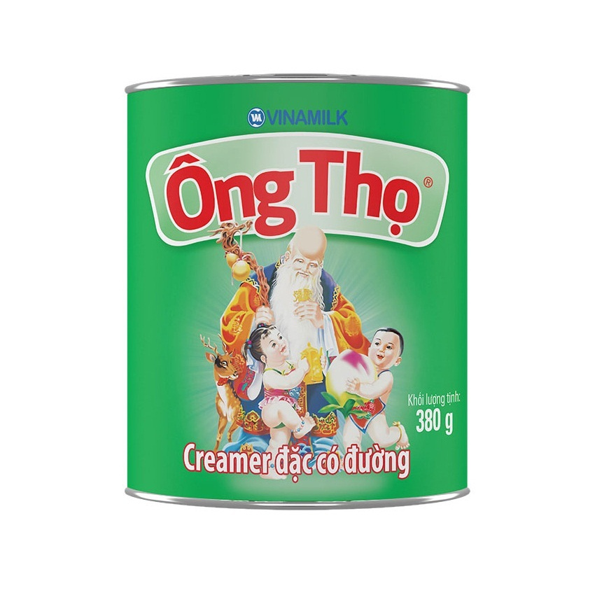
I. Đơn vị đo khối lượng

Slide 4
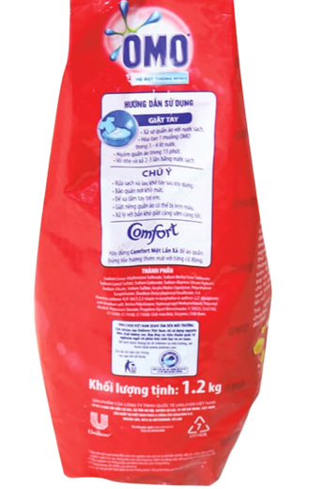
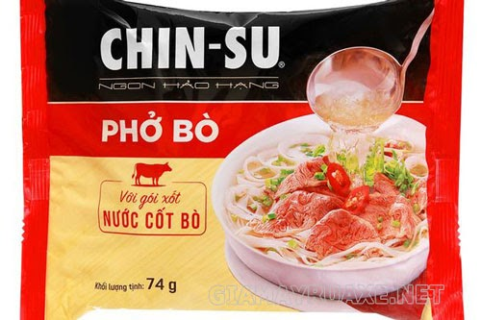
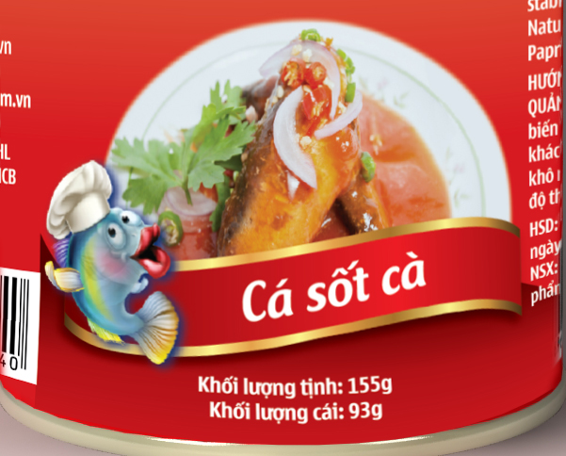
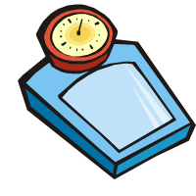
Khối lượng là gì?
“Khối lượng tịnh” ghi trên mỗi bao bì có ý nghĩa gì?

Slide 5

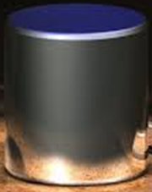
I. Đơn vị đo khối lượng
- Khối lượng là số đo lượng chất của vật (lượng chất chứa trong vật)
- Trong hệ thống đo lường hợp pháp của Việt Nam, đơn vị đo khối lượng là kilôgam (Kí hiệu: kg)
Kilôgam là khối lượng của một quả cân mẫu, đặt tại Viện Đo lường quốc tế ở Pháp.
Kilogam mẫu là khối lượng của một khối trụ tròn xoay có đường kính và chiều cao đều là 39 mm, làm bằng bạch kim pha iridi, được đặt ở Viện Đo lường Quốc tế Pháp
39mm
39mm

Slide 6
* Các đơn vị khối lượng khác thường gặp:
1
- gam (Kí hiệu g): 1g = kg ➔ 1 kg = 1000 g
1000
- héctôgam (Còn gọi là lạng): 1 lạng = 100 g
- tấn (Kí hiệu là t): 1 t = 1000 kg
- tạ : 1 tạ = 100 kg
- yến : 1 yến = 10 kg
1
- miligam (Kí hiệu mg): 1 mg = g ➔ 1 g = 1000 mg
1000

Slide 7
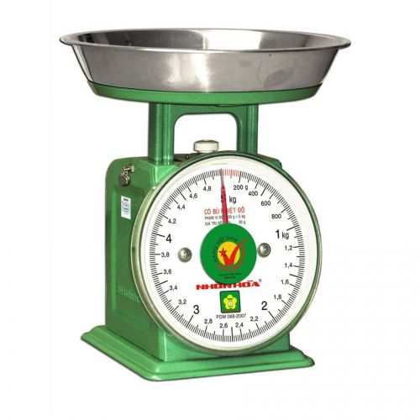
II. Dụng cụ đo khối lượng
50%
50%

Slide 8
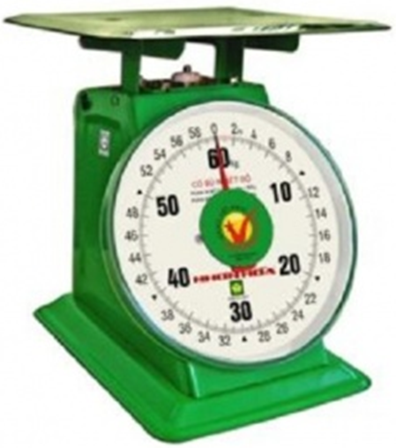
Một số dụng cụ khối lượng thông dụng
Cân đồng hồ

Slide 9
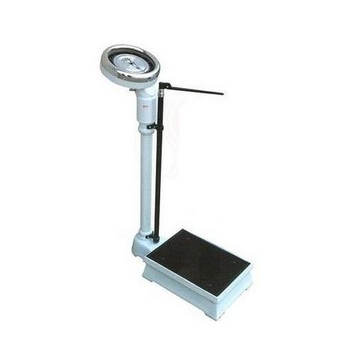
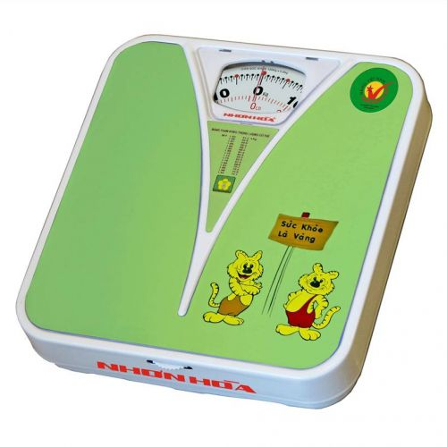
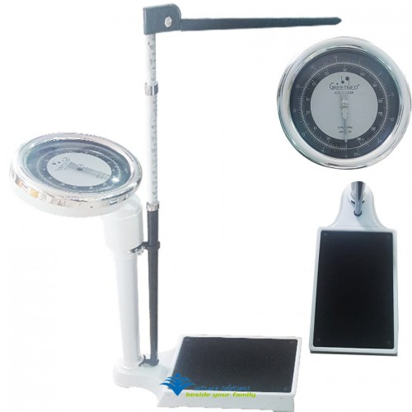
Một số dụng cụ khối lượng thông dụng
Cân y tế

Slide 10
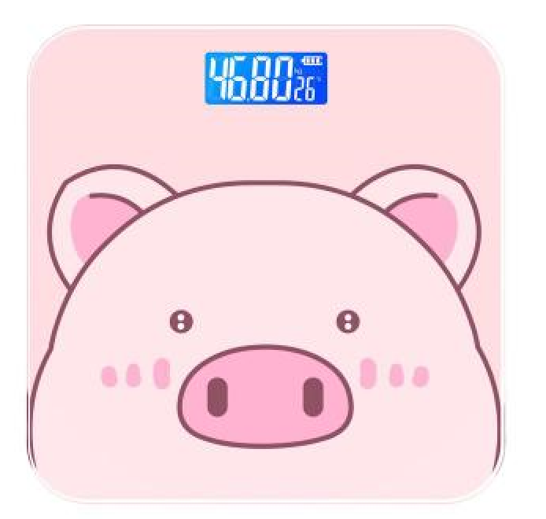
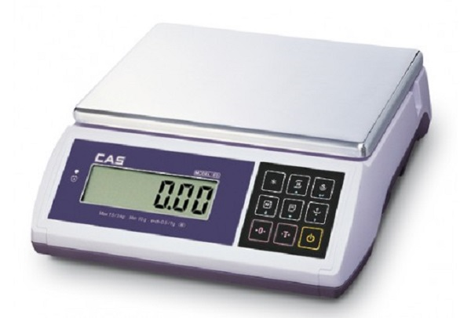
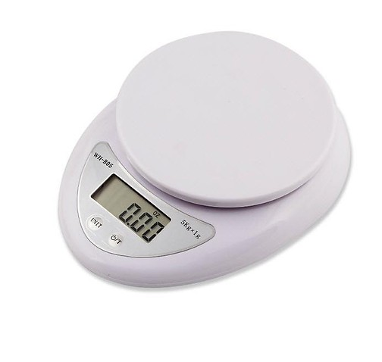
Một số dụng cụ khối lượng thông dụng
Cân điện tử

Slide 11
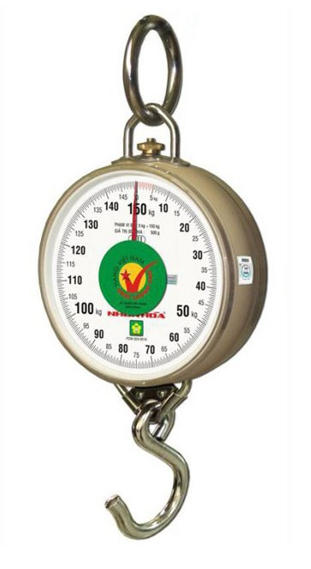
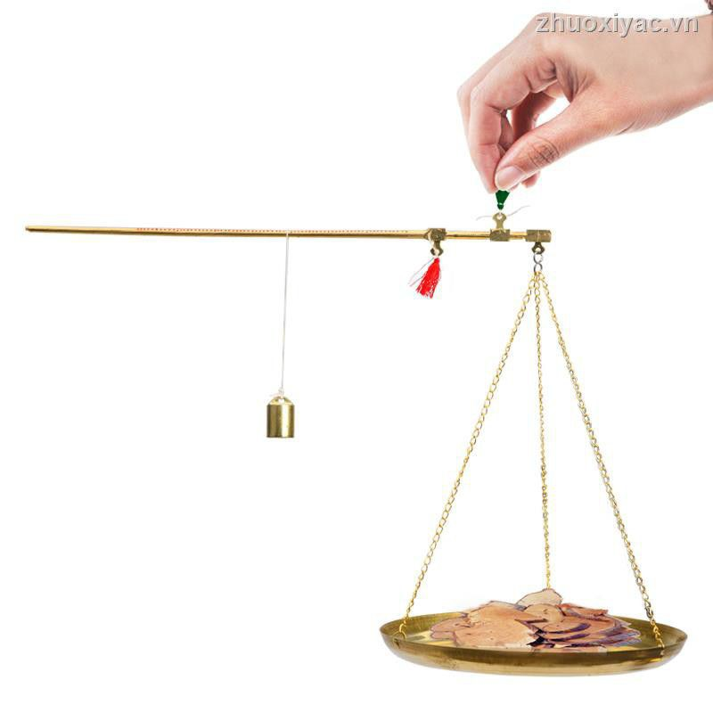
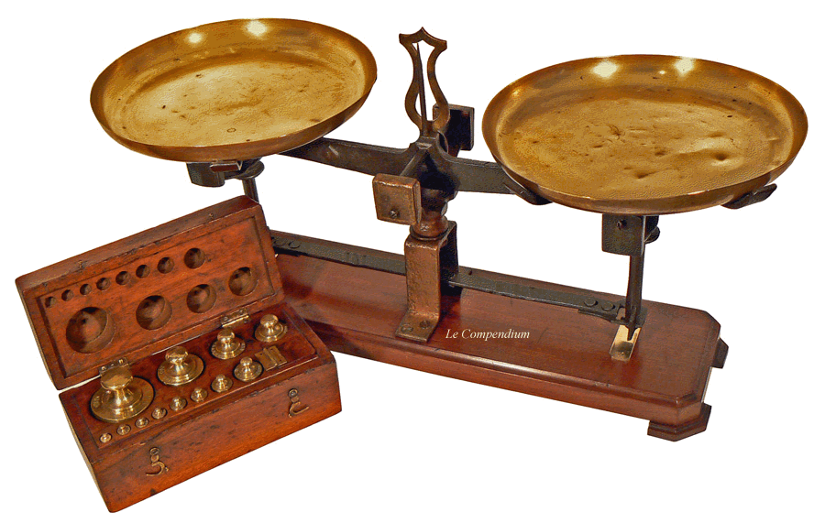
Một số dụng cụ khối lượng khác
Cân robecvan
Cân móc
Cân đòn

Slide 12
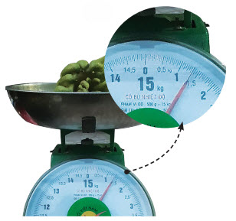
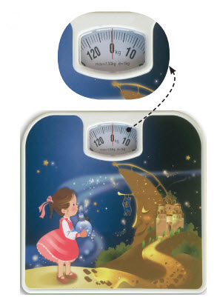
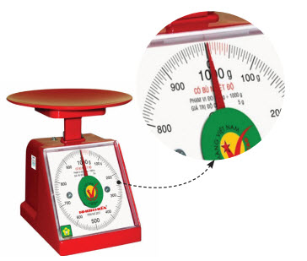
Xác định GHĐ và ĐCNN của cân trong các trường hợp sau:
Hình a
Hình b
Hình c
GHĐ: 1000 g
ĐCNN: 5 g
GHĐ: 15 kg
ĐCNN: 0,05 kg
GHĐ: 130 kg
ĐCNN: 1 kg

Slide 13
III. Cách đo khối lượng

Slide 14
1. Dùng cân đồng hồ
Ốc điều chỉnh
Đĩa cân
Bảng chia độ
Kim cân

Slide 15
1. Dùng cân đồng hồ
- B1: Ước lượng khối lượng của vật để chọn cân có GHĐ và ĐCNN thích hợp.
- B2: Vặn ốc điều chỉnh để kim cân chỉ đúng vạch số 0.
- B3: Đặt vật cần cân lên đĩa cân.
- B4: Mắt nhìn vuông góc với vạch chia trên mặt cân ở đầu kim cân.
- B5: Đọc và ghi kết quả.

Slide 16
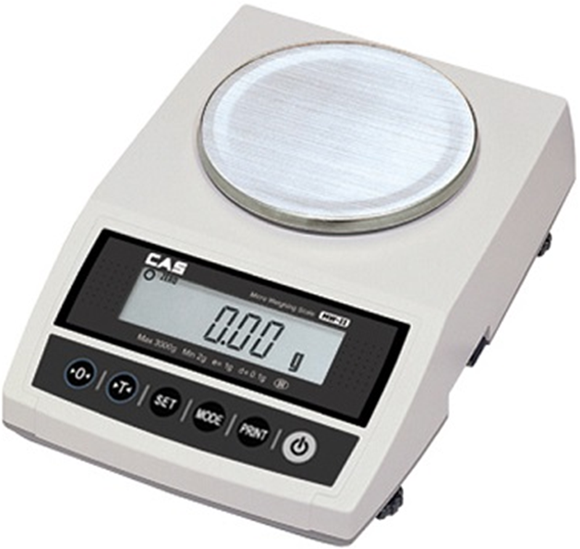
2. Dùng cân điện tử
1. Đĩa cân
3. Cảm biến trọng lượng
2. Bộ chỉ thị cân
2. Bộ chỉ thị cân

Slide 17
2. Dùng cân điện tử
- B1: Ước lượng khối lượng cần cân để chọn
đơn vị thích hợp (nhấn nút “Units”.- chọn g, kg…)
- B2: Đặt mẫu vật cần cân nhẹ nhàng trên đĩa cân (nhấn nút “TARE” để cân tự động khấu trừ khối lượng vật chứa)
- B3: Sử dụng kẹp hoặc găng tay để đặt bình đựng hoá chất/ dụng cụ đựng vật mẫu lên đĩa cân (tránh để dầu, mỡ… dính vào vật cần đo sẽ làm sai lệch kết quả đo.

Slide 18

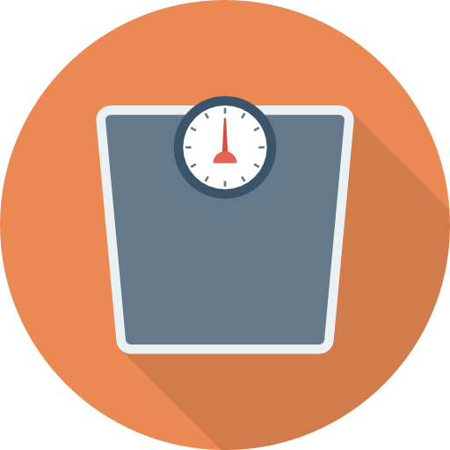
Hoạt động trải nghiệm:
Pha một cốc trà quất (trà tắc)
Nguyên liệu gồm:
+ 50g đường (vàng, trắng)
+ 50g quất
+ 200ml nước trà
Chú ý:
Tuỳ theo sở thích có thể cho thêm đá

Slide 19
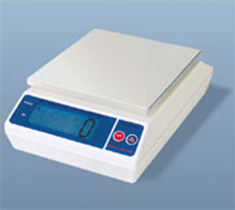
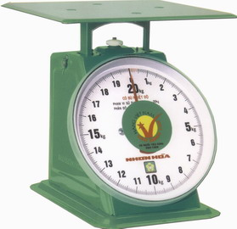
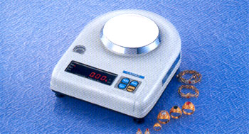

Luyện tập
1. Quan sát các hình vẽ dưới đây, hãy chỉ ra đâu là cân tiểu ly, cân điện tử, cân đồng hồ, cân móc?
Hình 1
Hình 2
Hình 3
Hình 4
Cân điện tử
Cân đồng hồ
Cân tiểu ly
Cân móc

Slide 20
Luyện tập
Câu 2: Khi mua trái cây ở chợ, loại cân thích hợp là
A. cân tạ. B. cân Roberval.
C. cân đồng hồ. D. cân tiểu li.
Câu 3: Loại cân thích hợp để sử dụng cân vàng, bạc ở các tiệm vàng là
A. cân tạ B. cân đòn C. cân đồng hồ. D. cân tiểu li.

Slide 21
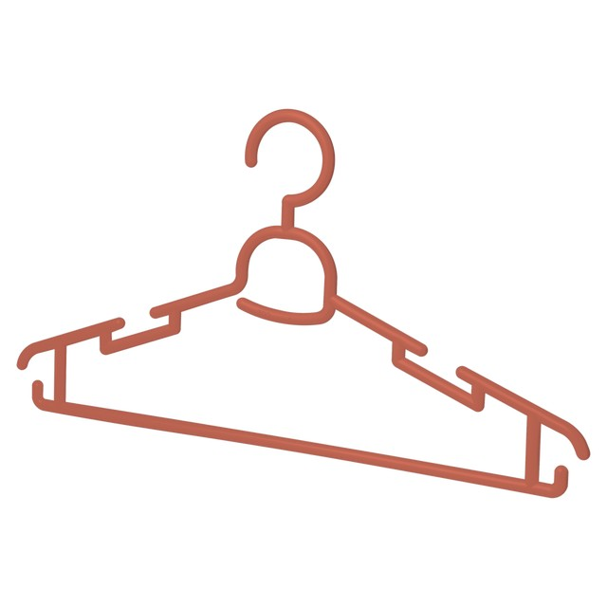
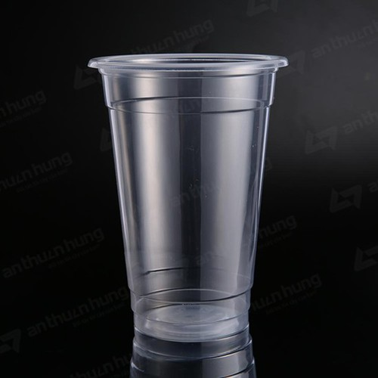
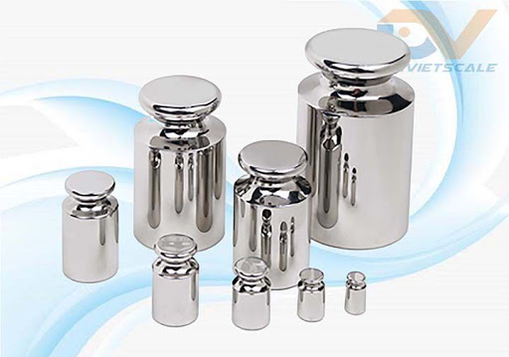
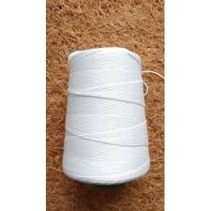
Thiết kế dụng cụ đo khối lượng
Vật liệu gồm:
+ 1 cái móc áo
+ 2 cốc giấy (nhựa)
+ Bộ quả cân (mẫu vật biết trước khối lượng)
+ Dây sợi
+ Thước các loại, kéo, bút, giấy bìa, băng kéo dính …

Slide 22

Ghi nhớ
 Khối lượng của một vật chỉ lượng chất tạo thành vật đó.
 Đơn vị của khối lượng là kilôgam (kg).
Người ta dùng cân để đo khối lượng.
Cách đo khối lượng bằng cân đồng hồ, cân điện tử.

